Slide 1
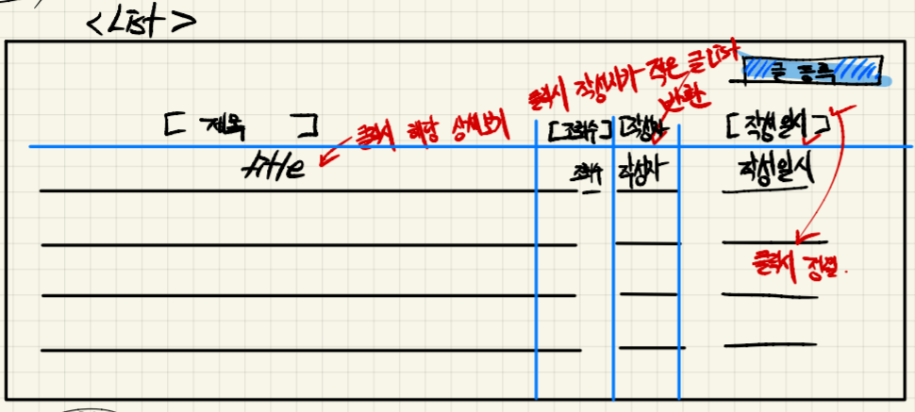
문제 리스트
문제 게시판 이름
제목 | 조회수 | 평점 | 작성자 | 작성일시 | 비고
String | Int | Int | String | String
수정
삭제

Slide 2
문제풀기
객관식
사용자가 설정한 타이틀
클릭시 Alert 창으로 데이터 전부 삭데된다고 경고보내기.
돌아가기
2. ___________________________________________
1)
2)
3)
4)
5)
문제 | 확인 | 문제 | 확인
1 | V | 8
2 |  | 9
3 |  | 10
4
5
6
7
Alert!
초기화면으로 이동시 데이터가 삭제될 수 있습니다.
이동하시겠습니까??
문제 수정 요청
예
아니오

Slide 3
문제풀기
서술형 & 단답형
사용자가 설정한 타이틀
돌아가기
3. ___________________________________________
문제 | 확인 | 문제 | 확인
1 | V | 8
2 | V | 9
3 |  | 10
4
5
6
7
Alert!
문제 제출 하시겠습니까?
문제 수정 요청
문제제출
예
아니오

Slide 4
문제 정답
화면
문제 게시판 이름
00 점
Alert!
평점등록을 안하시겠습니까?
틀린문제: _________________________________________
맞은문제: _________________________________________
예
아니오
Alert!
평점등록이 완료되었습니다.
문제평점등록
답안요청
돌아가기
확인

Slide 5
Alert!
초기화면으로 이동시 데이터가 삭제될 수 있습니다.
이동하시겠습니까??
문제등록
객관식
문제 제목
문제 카테고리 | 대분류 중분류 소분류
문제 작성자 | 박싸피(ReadOnly)
돌아가기
예
아니오
객관식
주관식
서술형
2. ___________________________________________
1)
2)
3)
4)
5)
문제
1
2
+
해설
문제등록

Slide 6
문제등록
주관식
문제 제목
문제 카테고리 | 대분류 중분류 소분류
문제 작성자 | 박싸피(ReadOnly)
돌아가기
객관식
주관식
서술형
문제
1
2
3
+
3. ___________________________________________
예상 답안 주관식 답
“,”을 이용해서 입력하시오.
해설
문제등록

Slide 7
문제등록
서술형
문제 제목
문제 카테고리 | 대분류 중분류 소분류
문제 작성자 | 박싸피(ReadOnly)
돌아가기
객관식
주관식
서술형
문제
1
2
3
4
+
4. ___________________________________________
반드시 포함되어야 하는 단어
“,”을 이용해서 입력하시오.
해설
문제등록

Slide 8
Alert!
문제를 삭제하시겠습니까?
문제수정
객관식
문제 제목
문제 카테고리 | 대분류 중분류 소분류
문제 작성자 | 박싸피(ReadOnly)
예
아니오
객관식
주관식
서술형
문제삭제
2. ______기존 문제 질문 Text__________________
1)
2)
3)
4)
5)
문제
1
2
+
변경하는 답 색 다르게
문제수정

Slide 9
문제수정
주관식
문제 제목
문제 카테고리 | 대분류 중분류 소분류
문제 작성자 | 박싸피(ReadOnly)
객관식
주관식
단답식
문제삭제
문제
1
2
3
+
3. ________ 기존 문제 질문 Text ______________
예상 답안 주관식 답
기존답, 기존답, 기존답
“,”을 이용해서 입력하시오.
문제수정

Slide 10
문제수정
서술형
문제 제목
문제 카테고리 | 대분류 중분류 소분류
문제 작성자 | 박싸피(ReadOnly)
객관식
주관식
서술형
문제삭제
문제
1
2
3
4
+
4. _______ 기존 문제 질문 Text _______________
반드시 포함되어야 하는 단어
기존답, 기존답, 기존답
“,”을 이용해서 입력하시오.
문제수정

